Slide 1

Úvěrové riziko a modely jeho měření 2
Pavla Klepková Vodová

Slide 2

Modely měření úvěrového rizika
model CreditMetrics
model CreditRisk+
model KMV
McKinseyův model
systém úvěrových analýz KPMG
modely založené na pojistném přístupu
aplikace moderní teorie portfolia na portfolio úvěrů

Slide 3
Model CreditRisk+
  Credit Suisse Group (prosinec 1996)
  model odhaduje rozdělení ztrát během určitého časového horizontu a ekonomický kapitál pomocí Value at Risk
  jde o model typu DM (default-mode)
  vhodný pro výpočet úvěrového rizika portfolií obsahujících velký počet dlužníků s nízkou pravděpodobností defaultu
  předpoklady:
  pravděpodobnost defaultu za určité časové období je stejná jako v kterémkoliv jiném časovém období
  pravděpodobnost defaultu jakéhokoliv dlužníka je malá a počet stavů defaultu, které se objeví kdykoliv v čase, je nezávislý na počtu stavu defaultů v jiném čase

Slide 4
Časový horizont
  doporučené jsou dva typy časových horizontů:
  časový horizont jednoho roku
    pro výpočet ekonomického kapitálu na krytí úvěrového rizika
  horizont držení do doby splatnosti
    pro portfoliový pohled

Slide 5
Komponenty modelu CreditRisk+

Slide 6
Vstupy do modelu CreditRisk+
úvěrové expozice
  úvěry, dluhopisy, záruky, akreditivy, expozice z derivátů
  pro některé z expozic je třeba odhadovat jejich hodnotu v čase defaultu
míry defaultu dlužníků
volatility měr defaultu dlužníků
míry ozdravení

Slide 7
Míry defaultu dlužníků (1)
  míra defaultu = spojitá náhodná veličina
    → možná míra selhání za určité časové období je popsána distribuční křivkou

Slide 8
Pro srovnání:
  v modelu CreditMetrics je míra selhání diskrétní proměnnou:

Slide 9
Míry defaultu dlužníků (2)
  důvody defaultu model nezkoumá
  korelaci měr defaultu model zohledňuje volatilitou měr defaultu a sektorovou analýzou

Slide 10
Míry defaultu dlužníků (3)
  jak určit míru defaultu?
  z úvěrového rozpětí
  výpočtem z historických údajů
  z ratingu

Slide 11
Volatility měr defaultu dlužníků

Slide 12
Míry ozdravení (1)
vykazují značnou volatilitu

Slide 13
Míry ozdravení (2)
  závisí na charakteru pohledávky

Slide 14
Fáze procesu modelování
Jaká je frekvence defaultu?
Jaký je dopad ztrát?
Fáze 1
Výsledné rozdělení ztrát z defaultu
Fáze 2

Slide 15
Frekvence defaultu

Slide 16
Dopad ztrát
výše ztráty v případě defaultu = tržní hodnota expozice – ozdravení

Slide 17
Výsledné rozdělení ztrát z defaultu
objemy ztrát se rozdělí do pásem
očekávaná ztráta určitého pásma = průměr očekávaných ztrát
rozdělení ztrát:

Slide 18
Ekonomický kapitál pro úvěrové riziko

Slide 19
Model KMV
KMV Corporation (1989) – Stephen Kealhofer, John McQuown a Oldrich Vasicek
patří do kategorie modelů default-mode
používá tržních i účetních hodnot
možnost zvolit si jakýkoliv časový horizont
pravděpodobnost defaultu je endogenní veličina spojená se strukturou aktiv a pasiv firmy dlužníka
základní pojem modelu: EDF = očekávaná četnost selhání (expected default frequency) = pravděpodobnost selhání pro jednotlivé dlužníky

Slide 20
Postup při odhadu EDF
odhad hodnoty aktiv (V) a volatility hodnoty aktiv (σ)
odhad bodu selhání (DPT – default point)
odhad vzdálenosti od selhání (DD – distance to default)
výpočet EDF

Slide 21
Odhad hodnoty aktiv (V) a volatility hodnoty aktiv (σ)
Mertonův model pro oceňování opcí – předpoklady:
  tržní hodnota podniku má lognormální rozdělení
  rozdělení výnosů aktiv je stabilní v čase
  volatilita výnosů aktiv je konstantní
  kapitálová struktura podniku má tyto složky:
    vlastní kapitál
    krátkodobé závazky
    dlouhodobé závazky
tržní hodnota aktiv podniku V je funkcí:
  tržní hodnoty akcií podniku
  volatility vývoje cen akcií podniku
  ukazatele leverage
  průměrného kupónu placeného na dlouhodobý dluh
  bezrizikové úrokové míry
speciální modely pro odhad volatility

Slide 22
Odhad bodu selhání
(DPT – default point)
DPT = hodnota krátkodobých dluhů + ½ dlouhodob. dluhů

Slide 23
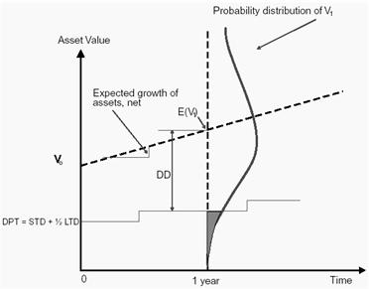
Odhad vzdálenosti od selhání
(DD – distance to default)

Slide 24
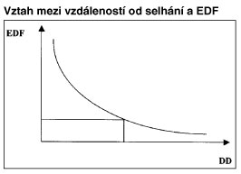
EDF = očekávaná četnost selhání

Slide 25
Příklad
  Předpokládejme, že jsou dané tyto údaje: očekávaná hodnota aktiv za 1 rok = 1.200, anualizovaná volatilita hodnoty aktiv = 100, krátkodobé závazky 600, dlouhodobé závazky 400. Vypočtěte vzdálenost od selhání.
  V portfoliu máme 5.000 podniků, které dosáhly stejné hodnoty DD. Předpokládáme, že v průběhu jednoho roku se do defaultu dostalo 20 z nich. Jaká je pak pravděpodobnost defaultu?

Slide 26
Příklad
Máte k dispozici následující údaje o firmě ABC (údaje s výjimkou volatility jsou v mld. USD). Doplňte tabulku a komentujte, proč došlo k nárůstu pravděpodobnosti defaultu (EDF) v průběhu 1 roku:

Slide 27
Výhody a nevýhody modelu KMV
výhody:
  aplikovatelnost na veřejně obchodovatelné společnosti
  založen na akciových, dopředu hledících a nikoliv na historických datech
nevýhody:
  hodnota aktiv firmy není obchodovatelná ani pozorovatelná
  předpověď úpadku se zvyšuje s přibližováním hodnoty aktiv firmy bodu úpadku
  EDF pro neobchodované společnosti musí být založena na účetních datech a na porovnání
  nerozlišuje rozdílnost tranší dluhů
  KMV je statický model

Slide 28
McKinseyův model (1)
(McKinsey CreditPortfolioView)
  zejména úvěry s nižší kvalitou jsou vysoce citlivé na stav hospodářského cyklu → jak to zohlednit?
  dvě oddělené matice migrací pro období v recesi a nikoliv v recesi
  přímo modelovat vztah mezi pravděpodobností migrace a makroekonomickými faktory (McKinsey CreditPortfolioView)

Slide 29
McKinseyův model (2)
faktory důležité pro měření úvěrového rizika:
  očekávaná ztráta
  CRC (credit risk capital) = kapitál potřebný na pokrytí ztrát z úvěrového rizika
  odlišnosti modelu:
  modeluje skutečné diskrétní rozdělení ztrát, závisejících na počtu a velikosti úvěrů
  měření ztrát (či zisků)
    na bázi default-nondefault
    na bázi mark-to-market
    rozdělení průměrných odpisů z retailového portfolia
  tabelované rozdělení ztrát je řízeno stavem ekonomiky
  specifické vlivy zemí a odvětví - použití empirických vztahů, které modelu umožňují imitovat skutečné korelace defaultu mezi odvětvím a regiony na úrovni jednotlivých transakcí i celého portfolia

Slide 30
McKinseyův model (3)
komponenty modelu:
  vícefaktorový model systematického rizika defaultu (multi-factor model of systematic default risk)
  tabelování diskrétního rozdělení ztrát pro jakékoli portfolio úvěrových expozic (likvidní i nelikvidní, konstantní i nekonstantní, diverzifikované i nediverzifikované)

Slide 31
Vícefaktorový model systematického rizika defaultu
předpoklady:
  diverzifikace pomáhá redukovat ztráty
  podstatná část systematického (nediverzifikovatelného) rizika nicméně zůstává i v těch nejvíce diverzifikovaných portfoliích
  systematické riziko portfolia je důsledkem zejména makroekonomického „zdraví“
  různé odvětví ekonomiky reagují různě na makroekonomické šoky
  migrace v rámci ratingových kategorií závisí také na stavu ekonomiky

Slide 34
Tabelování diskrétního rozdělení ztrát

Slide 35
Tabelování diskrétního rozdělení ztrát
simulací je determinován stav ekonomiky
určení pravděpodobnosti defaultu pro každý segment (zemi/odvětví)
určení rozdělení ztrát

Slide 38
Vliv diverzifikace

Slide 39
Systém úvěrových analýz KPMG
založen na rizikově-neutrálním přístupu k oceňování
rizikově-neutrální trh = takový, kde všichni investoři ochotní akceptovat pro jakkoliv rizikové aktivum stejný očekávaný výnos, jako nabízí bezrizikové aktivum
rovnovážný vztah (tj. když očekávaný výnos rizikového aktiva odpovídá bezrizikové sazbě) lze použít pro zjištění RN pravděpodobnosti defaultu
  odvozením RN pravděpodobnosti ze spreadu na zero-bondech
  odvozením RN pravděpodobnosti z cen akcií
    s využitím Mertonova modelu pro oceňování opcí

Slide 40
Odvození RN pravděpodobnosti ze spreadu na zero-bondech (1)
firemní zerobond s ratingem B
výnos
18 %
státní zerobond
15,8 %
11 %
10 %
0
1
2
čas

Slide 41
Odvození RN pravděpodobnosti ze spreadu na zero-bondech (2)
v rovnováze se očekávaný výnos rizikového bondu musí rovnat bezrizikové sazbě:
pravděpodobnost splacení v roce 1 lze vyjádřit:
a RN pravděpodobnost lze potom vyjádřit:

Slide 42
Příklad
Stanovte rizikově neutrální pravděpodobnost defaultu firemních zerobondů s výnosy:
  13 %
  18 %
V obou případech činí výnos státního zerobondu 10 %.

Slide 43
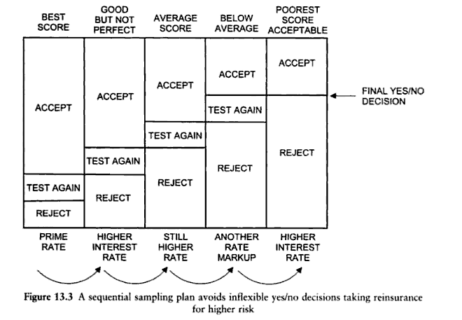
Využití RN pravděpodobnosti
pro stanovení rizikové prémie úvěru

Slide 44
Modely založené na pojistném přístupu (1)
Altman (1989)
podstata: na základě portfolia úvěrů nebo dluhopisů a historických údajů o jejich defaultech lze vytvořit tabulku, které může být použita na předpověď:
  defaultu v rámci jednoho roku → mezní míra mortality (MMR – marginal mortality rate)
  selhání v rámci horizontu více let → kumulativní míra mortality (CMR – cumulative mortality rate)
kombinací těchto veličin se ztrátou v případě defaultu lze odhadnout očekávanou i neočekávanou ztrátu

Slide 45
Modely založené na pojistném přístupu (2)
výpočet mezní míry mortality a kumulativní míry mortality:
    hodnota MMR_{i} pro každý rok zvoleného souboru:
    pak vážený průměr – průměrná mezní míra mortality v roce 1:

Slide 46
Modely založené na pojistném přístupu (3)
výpočet mezní míry mortality a kumulativní míry mortality:
    vztah mezi mezní mírou mortality a mírou přežití (SR = survival rate) :
    nebo
    kumulativní míra mortality CMR_{i}:

Slide 47
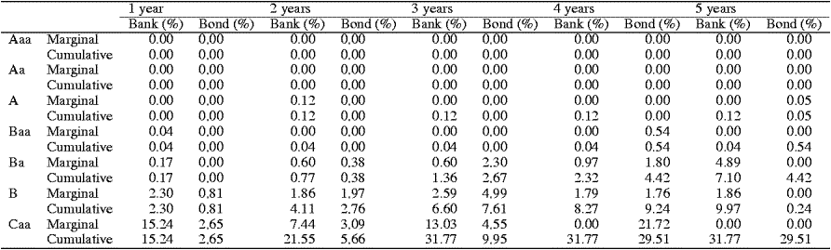
Úmrtnostní tabulka pro syndikované pětileté úvěry a firemní dluhopisy, založ. na nomin.hodnotách jistin z let 1991 - 1996

Slide 48
Aplikace moderní teorie portfolia na portfolio úvěrů
úvěrový paradox:
výnos
B
efektivní hranice
C
A
0
riziko

Slide 49
M Ě J T E S E H E Z K Y
☺

